Slide 1
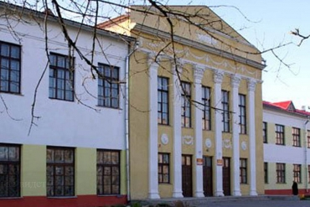
Учреждение образования «Оршанский государственный профессиональный лицей текстильщиков имени Г.В.Семенова»

Slide 2
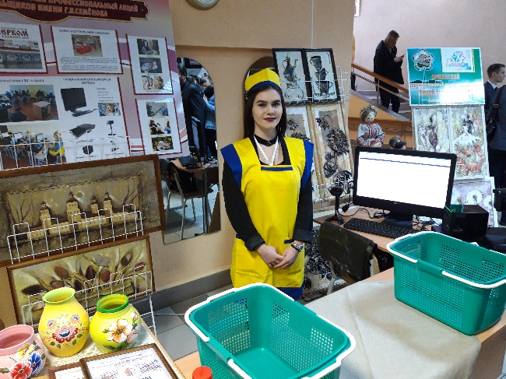
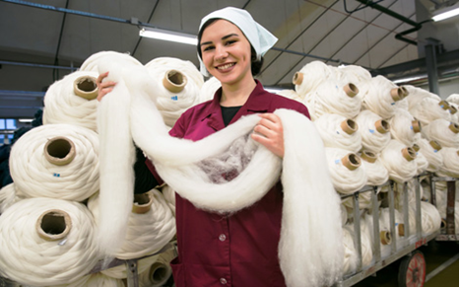
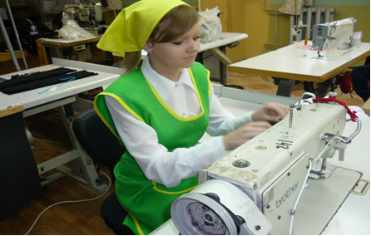
В лицее осуществляется подготовка учащихся
по квалификациям:
Прядильщик
Оператор ленточного оборудования
Швея
Социальный работник
Парикмахер
Мастер по маникюру
Визажист
Продавец
Контролер-кассир
Оператор связи
Слесарь-ремонтник
Помощник мастера

Slide 3
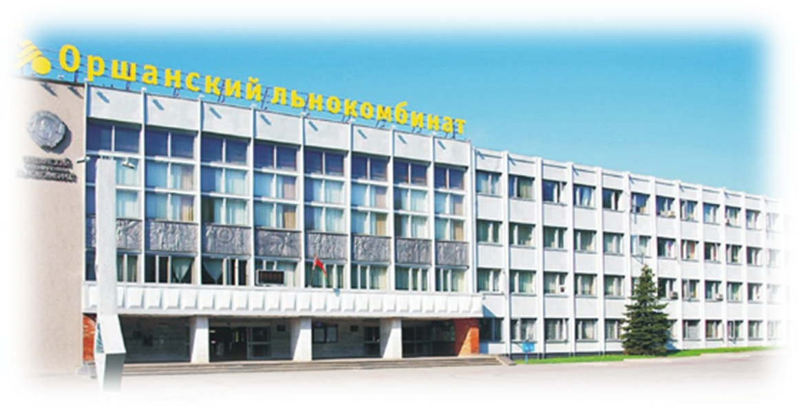
Лицей тесно сотрудничает с РУПТП «Оршанский льнокомбинат»
Выпускники лицея при трудоустройстве на РУПТП «Оршанский льнокомбинат» получают полный социальный пакет. Иногородним выпускникам предоставляется общежитие.

Slide 4
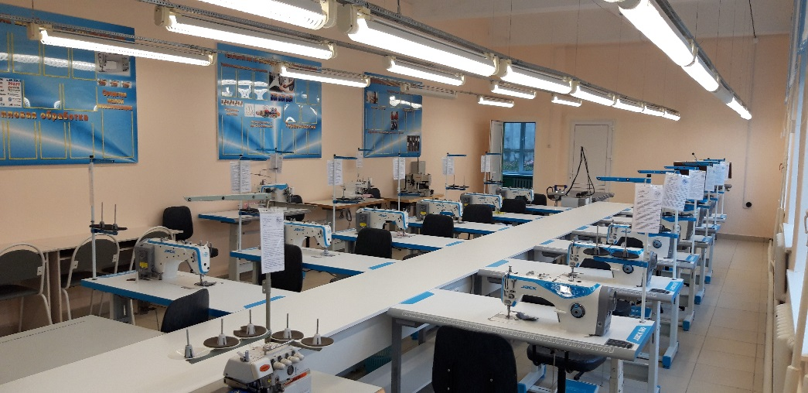
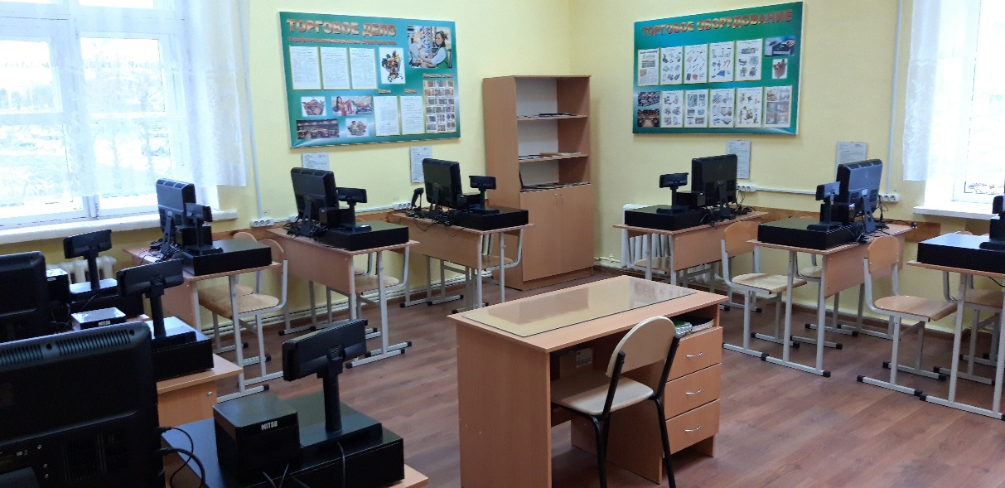
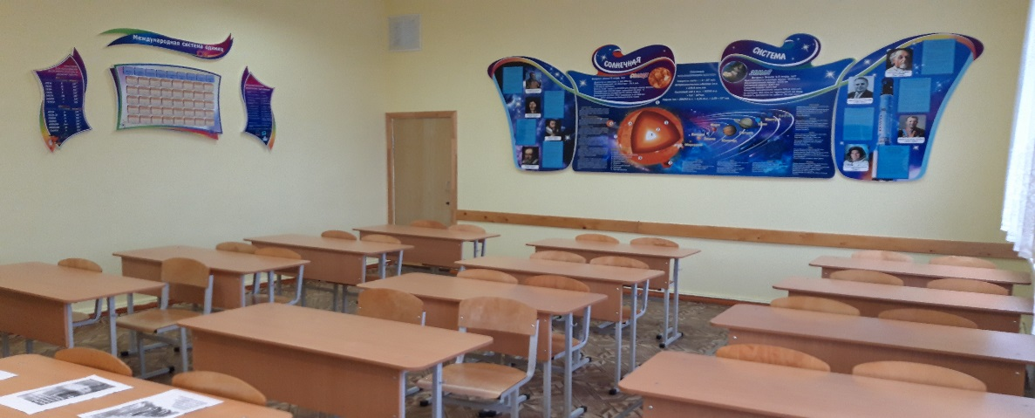
Лицей богат учебными кабинетами, мастерскими и лабораториями, которые оснащены современным оборудованием, инструментами и материалами.

